Slide 1
Подготовка к ФДР
(ноябрь-декабрь, 2023)
(естественно-научная грамотность)
07.12.2023
Горбатова Ольга Николаевна,
кандидат педагогических наук, заведующий кафедрой естественно-научного образования
КАУ ДПО «АИРО имени А.М. Топорова»,
руководитель отделения по естественнонаучным дисциплинам
краевого УМО
gon@iro22.ru

Slide 2
Всероссийское исследование в области качества образования по модели PISA
С 2019 года ФГБНУ «Институт стратегии развития образования Российской академии образования» (ИСРО РАО) работает над проектом «Мониторинг формирования функциональной грамотности учащихся»
15% участников данных исследований не достигли порогового уровня по ЕНГ (2022, 2023 гг.)
Низкий уровень естественно-научной грамотности у педагогов
Недостаточная частота использования ресурсов платформы РЭШ

Slide 3
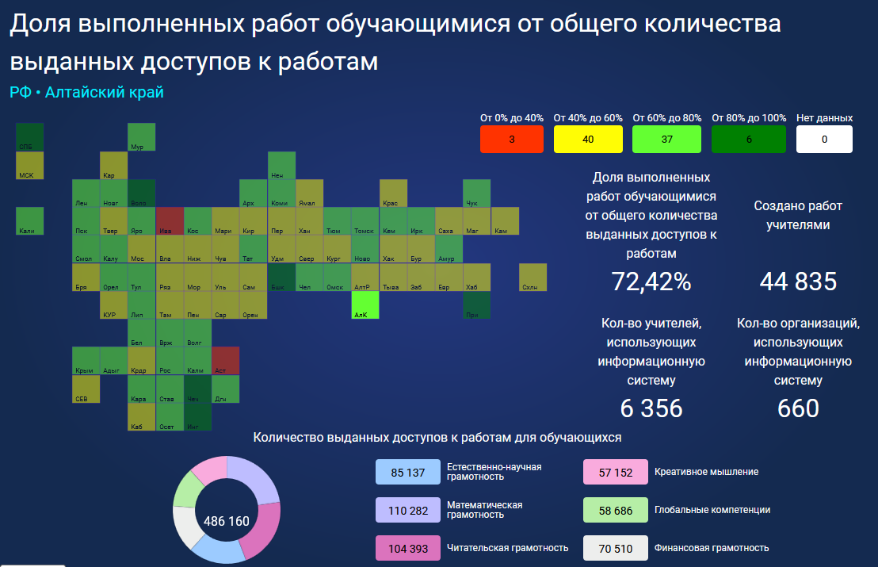
Формирование функциональной грамотности обучающихся
Для проведения диагностической работы каждому учителю школы, принимающему участие в этой работе, необходимо зарегистрироваться на электронной платформе РЭШ на https://resh.edu.ru/
Проводится мониторинг:
Заходил ли учитель в РЭШ
Формировал ли задание
Выдавал ли ученикам задания
Решали ли ученики задания
Проверял ли учитель результаты выполнения заданий

Slide 4
В АК ДР прошла с 9.10 по 27.10 2023 г. (по модели PISA, PISA-подобные задания, ФИОКО): общероссийская оценка – 4 школы, региональная – 120 школ;
Цель проведения ДР (ноябрь-декабрь 2023, ИСРО РАО) – ознакомление обучающихся с заданиями, направленными на формирование функциональной грамотности, а также активизация работы в Электронном банке заданий по функциональной грамотности (https://fg.resh.edu.ru/) – то есть рейтинга не будет, но мониторинг ведется, результаты узнаем!!! и с ними работаем!!!;
Диагностику проходят ВСЕ 15-летние школьники 8-9 классов ВСЕХ субъектов РФ;
В ДР могут не участвовать только школы, принимавшие участие в общероссийской оценке с 9.10 по 27.10 2023 г. (задания были одинаковы и для общероссийской и для региональной оценки)

Slide 5
При создании мероприятия на РЭШ можно задать день и время ранее реального дня и времени выполнения работы. Например, можно создать мероприятие с датой 12.12.2023 в 10.00, а приступить к выполнению работы учащиеся могут 15.12.2023 в любое время. Доступ для ученика к работе бессрочный. Если в день проведения работы ученика нет в школе, он может пройти работу в другой день, главное ему назначить работу в РЭШ, выдать пароль;
ДР могут выполняться в рамках урочной и внеурочной деятельности.
Проверку заданий с развернутым ответом осуществляют сами учителя
* Указанные сроки включают в себя все процедуры в рамках диагностических работ: создание мероприятий на ресурсе, выполнение работ обучающимися и проверку работ.

Slide 6
https://edsoo.ru/metodicheskie-seminary/ms-funkczionalnaya-gramotnost/
https://edsoo.ru/metodicheskie-seminary/diagnostika-po-funkczionalnoj-gramotnosti/

Slide 13
Задание «Ветряк»

